Slide 1
自然语言处理 第03章 语言模型
软件学院 刘春
参考：哈工大软院陈鄞教授《自然语言处理》

Slide 2

ChatGPT的定义
OpenAI开发的人工智能语言模型，可以回答问题，提供建议、参与讨论等

Slide 3
引言
计算一个句子（词串）的概率
机器翻译
今夜刮大风
high winds tonight
large winds tonight

Slide 4
引言
计算一个句子（词串）的概率
机器翻译
拼音输入法
nixianzaiganshenme
你现在干什么
你西安在干什么
yi zhi xiao hua mao
一 之 小 华 毛
以 只 校 话 贸
异 汁 销 化 猫
已 枝 … 花 …
… 值 …
…
同音字

Slide 5
引言
计算一个句子（词串）的概率
机器翻译
拼音输入法
语音识别
I saw a van
eyes awe of an

Slide 6
引言
计算一个句子（词串）的概率
机器翻译
拼音输入法
语音识别
文本校对
about fifteen minuets from
about fifteen minuets from
about fifteen minutes from
这种形为是错误的
这种行为是错误的
这种形为是错误的
形相近
音相同

Slide 7
引言
计算一个句子（词串）的概率
机器翻译
拼音输入法
语音识别
文本校对
OCR识别
形相近
由
申
田
这
过
于
把
P(由于) > P(申于)
P(由于) > P(田于)
P(把这) > P(把过)

Slide 8
引言
计算一个句子（词串）的概率
机器翻译
拼音输入法
语音识别
文本校对
OCR识别
完形填空
问答系统
…
同音字
同音字、形近字
形近字
__和阿里、腾讯一起并成为中国互联网BAT三巨头

Slide 9
引言
语言本身并不是由随机抽取的一些单词组成的序列，词与词之间是有联系的。这种规律可以通过概率模型进行刻画
在语音识别中，传统上使用语言模型（Language Model，LM）这个术语来称呼单词序列的统计模型
例1：在一个刻画口语的语言模型中，如果一个人所说的话语中，每100个句子里大约有一句是“OK”，则可以认为
p(OK)≈0.01
例2：__和阿里、腾讯一起并成为中国互联网BAT三巨头
p(百度和阿里、腾讯一起并…)≈1
如何计算词串的概率？

Slide 10
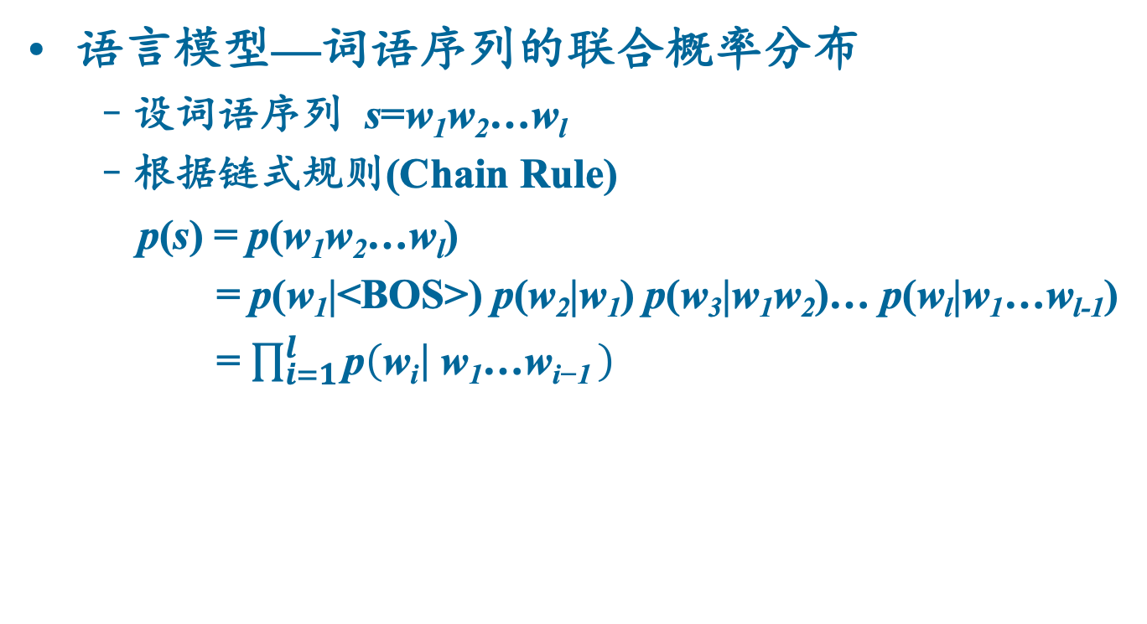
引言
w_{i} 的条件概率
每一个条件概率都是模型的一个参数
语言模型—词语序列的联合概率分布
设词语序列 s=w₁w₂…w_{l}
根据链式规则(Chain Rule)
p(s) = p(w₁w₂…w_{l})
= p(w₁|<BOS>) p(w₂|w₁) p(w₃|w₁w₂)… p(w_{l}|w₁…w_{l-1})
= $\prod_{i=1}^{l}{\text{p}\left(\text{w}\text{i} | \text{w}\text{1}\text{…}\text{w}\text{i}\text{−1} \right)}$
Notes:
10

Slide 11
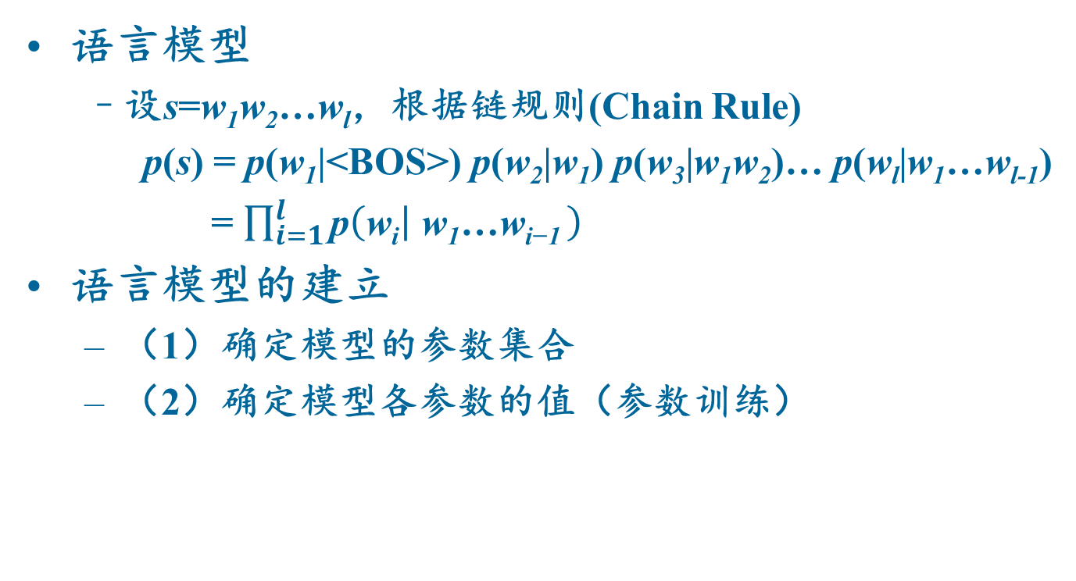
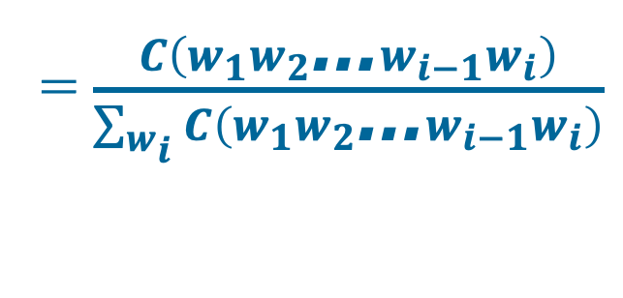
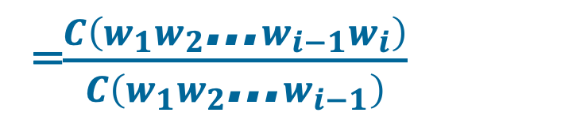
引言
= $\frac{C\left(w_{1}w_{2}\text{…}w_{i−1}w_{i}\right)}{\sum_{w_{i}}{C\left(w_{1}w_{2}\text{…}w_{i−1}w_{i}\right)}}$
p(w_{i}|w₁w₂…w_{i-1})
=$\frac{C\left(w_{1}w_{2}\text{…}w_{i−1}w_{i}\right)}{C\left(w_{1}w_{2}\text{…}w_{i−1}\right)}$
语言模型
设s=w₁w₂…w_{l}，根据链规则(Chain Rule)
p(s) = p(w₁|<BOS>) p(w₂|w₁) p(w₃|w₁w₂)… p(w_{l}|w₁…w_{l-1})
= $\prod_{i=1}^{l}{\text{p}\left(\text{w}\text{i} | \text{w}\text{1}\text{…}\text{w}\text{i}\text{−1} \right) }$
语言模型的建立
（1）确定模型的参数集合
（2）确定模型各参数的值（参数训练）
Notes:
11

Slide 12
引言
举例：
文本1：a b
文本2：b b
文本3：b a
文本4：a a
语言模型：
p(a | <BOS>) = 2/4 = 0.5 ， p(b | <BOS>) = 2/4 = 0.5
p(a | a) = 1/2 = 0.5， p(b | a) = 1/2 = 0.5
p(a | b) = 1/2 = 0.5， p(b | b) = 1/2 = 0.5
由语言模型的参数得
p(a b) = p(a | <BOS>) * p(b | a) =0.5*0.5 = 0.25
Notes:
12

Slide 13
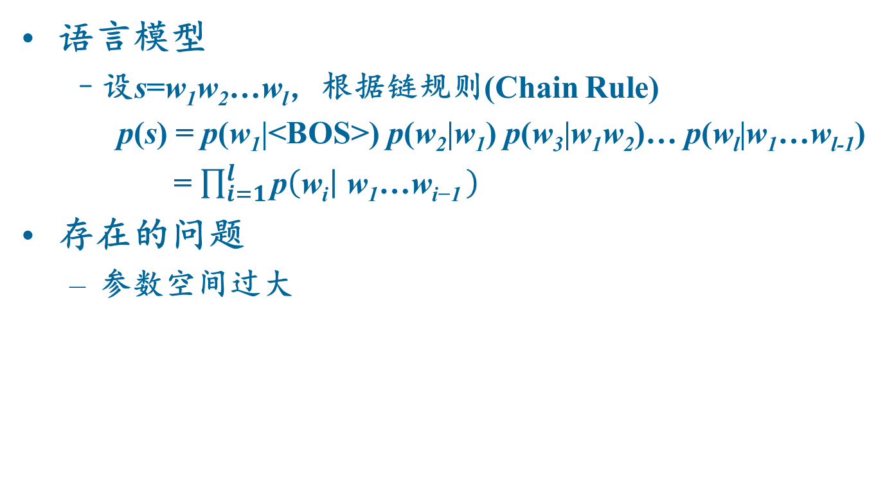
引言
i=1，V
i=2，V×V
i=3，V×V×V
…
i=l，V^{l}
语言模型
设s=w₁w₂…w_{l}，根据链规则(Chain Rule)
p(s) = p(w₁|<BOS>) p(w₂|w₁) p(w₃|w₁w₂)… p(w_{l}|w₁…w_{l-1})
= $\prod_{i=1}^{l}{\text{p}\left(\text{w}\text{i} | \text{w}\text{1}\text{…}\text{w}\text{i}\text{−1} \right) }$
存在的问题
参数空间过大
Notes:
13

Slide 14
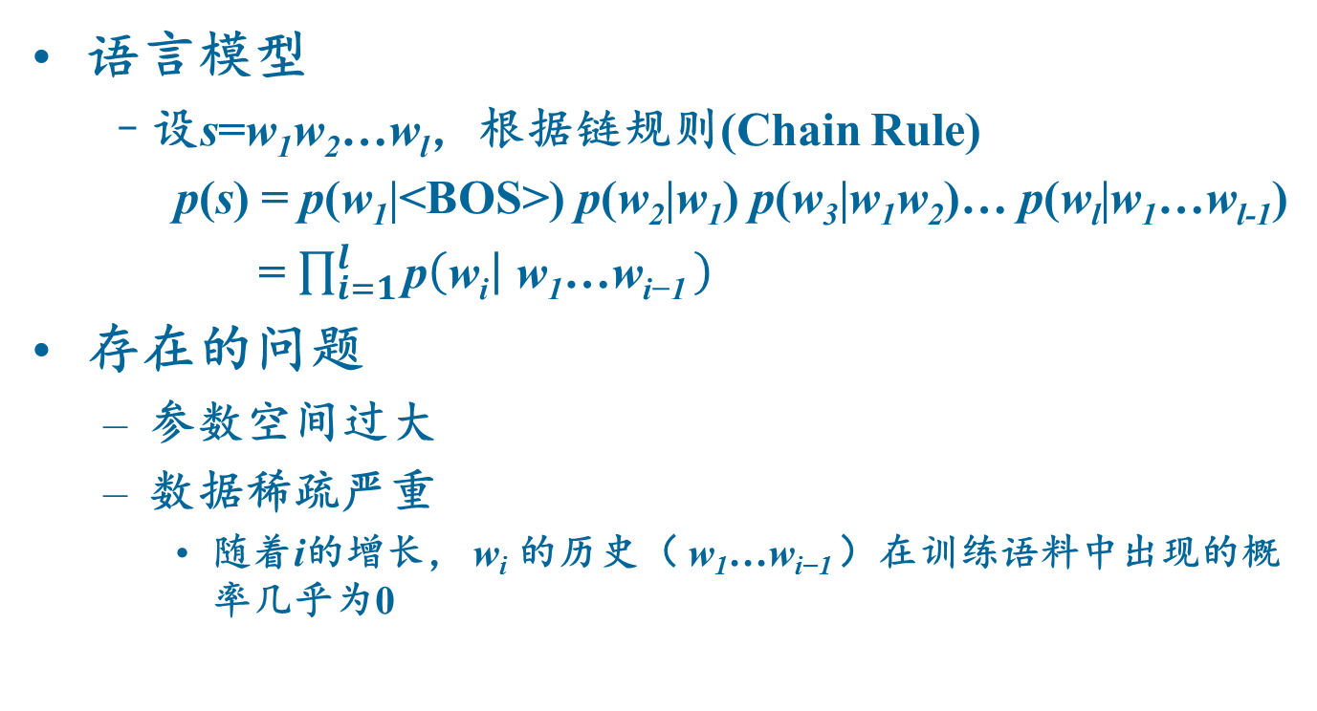
引言
P(“你今天在干什么”) = P( 你 | <BOS> ) × P( 今天| 你) × P(在| 你今天) × P( 干 | 你今天在) × P( 什么 | 你今天在干)
语言模型
设s=w₁w₂…w_{l}，根据链规则(Chain Rule)
p(s) = p(w₁|<BOS>) p(w₂|w₁) p(w₃|w₁w₂)… p(w_{l}|w₁…w_{l-1})
= $\prod_{i=1}^{l}{\text{p}\left(\text{w}\text{i} | \text{w}\text{1}\text{…}\text{w}\text{i}\text{−1} \right) }$
存在的问题
参数空间过大
数据稀疏严重
随着i的增长， w_{i} 的历史（ $\text{w}\text{1}\text{…}\text{w}\text{i}\text{−1}$）在训练语料中出现的概率几乎为0
Notes:
14

Slide 15
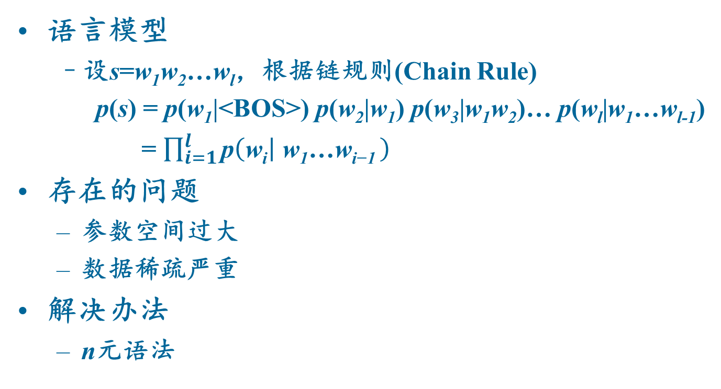
引言
语言模型
设s=w₁w₂…w_{l}，根据链规则(Chain Rule)
p(s) = p(w₁|<BOS>) p(w₂|w₁) p(w₃|w₁w₂)… p(w_{l}|w₁…w_{l-1})
= $\prod_{i=1}^{l}{\text{p}\left(\text{w}\text{i} | \text{w}\text{1}\text{…}\text{w}\text{i}\text{−1} \right) }$
存在的问题
参数空间过大
数据稀疏严重
解决办法
n元语法
Notes:
15

Slide 16
本章内容
3.1 n元语法
3.2 数据平滑技术
3.3 组合估计
3.4 语言模型的性能评价

Slide 17
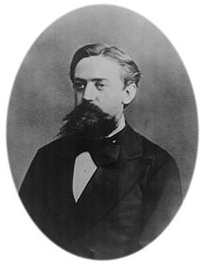
3.1 n元语法
马尔可夫假设
直觉上讲，下一个词的出现仅依赖于它前面的一个或几个词。 受离它较近的词的影响较大。
或
Andrei Markov
$$P\left(什\text{么} \text{| }\text{你今天在干}\right)≈P\left(什么 \text{| }干\right)$$
$$P\left(什\text{么} \text{| }\text{你今天在干}\right)≈P\left(什\text{么} \text{| }在干\right)$$

Slide 18
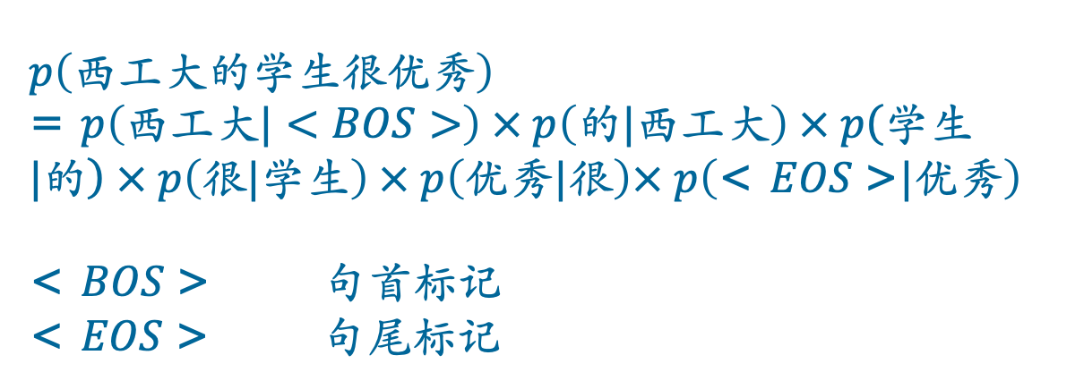
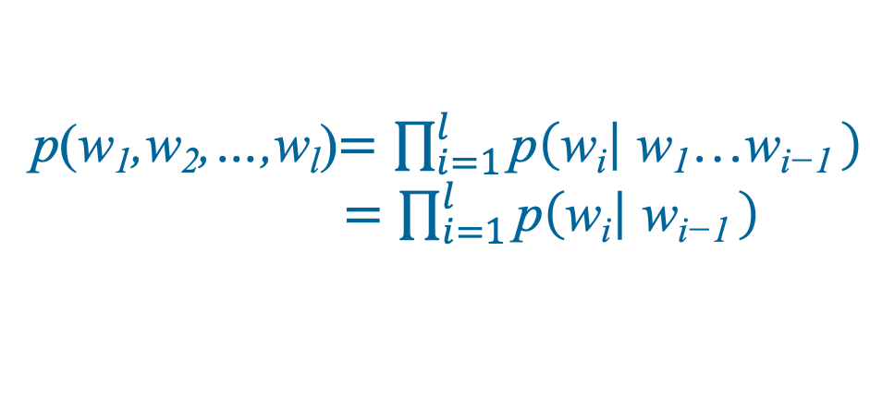
n元语法
二元语法模型（Bigram model）
假设下一个词的出现依赖它前面的一个词
例
p(w₁,w₂,…,w_{l})$=\prod_{i=1}^{l}{\text{p}\left(\text{w}\text{i} | \text{w}\text{1}\text{…}\text{w}\text{i}\text{−1} \right)}$
$=\prod_{i=1}^{l}{\text{p}\left(\text{w}\text{i} | \text{w}\text{i}\text{−1} \right)}$
$$p\left(\text{西工大的学生很优秀}\right)$$
= $p\left(\text{西工大}|<BOS>\right) × p\left(\text{的}|\text{西工大}\right) × p\left(\text{学生}|\text{的}\right) × p\left(\text{很}|\text{学生}\right) × p\left(\text{优秀}|\text{很}\right)× p\left(\text{<} EOS \text{>}|\text{优秀}\right)$
< $BOS$> 句首标记
< $EOS$> 句尾标记

Slide 19
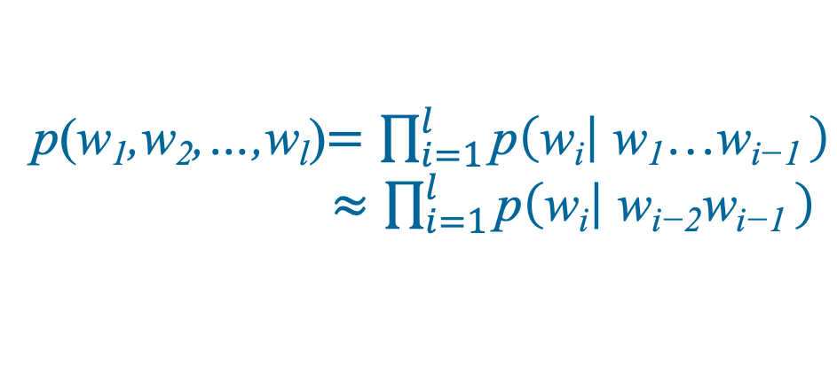
n元语法
二元语法模型（Bigram model）
假设下一个词的出现依赖它前面的一个词
三元语法模型（Trigram model）
假设下一个词的出现依赖它前面的两个词
p(w₁,w₂,…,w_{l})$=\prod_{i=1}^{l}{\text{p}\left(\text{w}\text{i} | \text{w}\text{1}\text{…}\text{w}\text{i}\text{−1} \right)}$
$≈\prod_{i=1}^{l}{\text{p}\left(\text{w}\text{i} | \text{w}\text{i}\text{−2}\text{w}\text{i}\text{−1} \right)}$

Slide 20
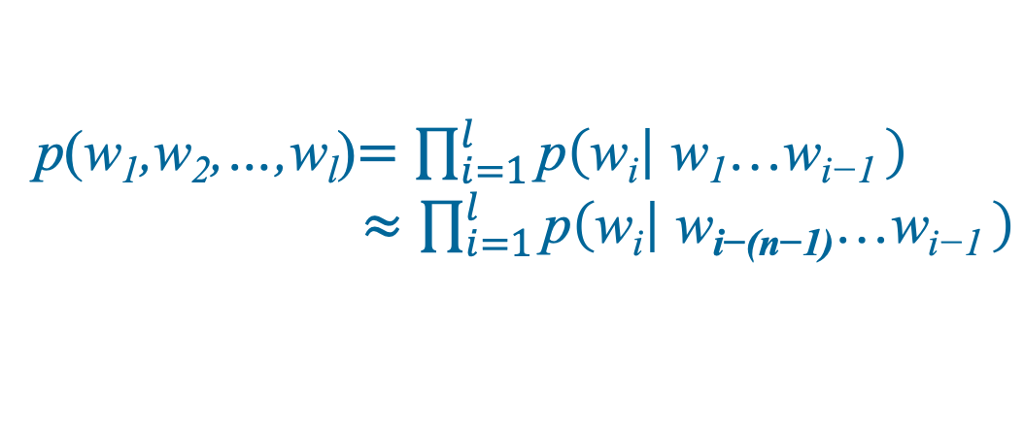
n元语法
二元语法模型（Bigram model）
假设下一个词的出现依赖它前面的一个词
三元语法模型（Trigram model）
假设下一个词的出现依赖它前面的两个词
n元语法模型（n-gram model）
假设下一个词的出现依赖它前面的n-1个词
p(w₁,w₂,…,w_{l})$=\prod_{i=1}^{l}{\text{p}\left(\text{w}\text{i} | \text{w}\text{1}\text{…}\text{w}\text{i}\text{−1} \right)}$
$≈\prod_{i=1}^{l}{\text{p}\left(\text{w}\text{i} | \text{w}\text{i}\text{−(}\text{n}\text{−1)}\text{…}\text{w}\text{i}\text{−1} \right)}$

Slide 21
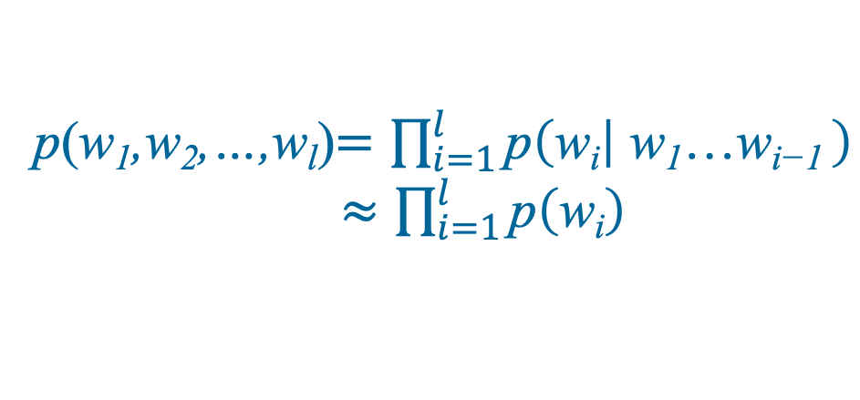
n元语法
二元语法模型（Bigram model）
假设下一个词的出现依赖它前面的一个词
三元语法模型（Trigram model）
假设下一个词的出现依赖它前面的两个词
n元语法模型（n-gram model）
假设下一个词的出现依赖它前面的n-1个词
一元语法模型（Unigram model）
假设下一个词的出现依赖它前面的0个词
p(w₁,w₂,…,w_{l})$=\prod_{i=1}^{l}{\text{p}\left(\text{w}\text{i} | \text{w}\text{1}\text{…}\text{w}\text{i}\text{−1} \right)}$
$≈\prod_{i=1}^{l}{\text{p}\left(\text{w}\text{i}\right) }$

Slide 22
n元语法
举例： 文本1：中国万岁
文本2：中国中国
文本3：万岁中国
文本4：万岁万岁
一元语法：
p(中国 ) = 4/8 ， p(万岁) = 4/8
二元语法：
p(中国 | <BOS>) = 2/4 ， p(万岁 | <BOS>) = 2/4
p(中国 | 中国) = 1/4 ， p(万岁 | 中国) = 1/4
p(中国 | 万岁 ) = 1/4， p(万岁 | 万岁) = 1/4
p (<EOS>|中国) = 2/4， p (<EOS>|万岁) = 2/4
有
p(中国万岁) = p(中国 | <BOS>) *p(万岁 | 中国) *p (<EOS>|万岁) = 2/4 * 1/4* 2/4
Notes:
22

Slide 23
n的选择
更大的n：对下一个词出现的约束信息更多，具有更强的辨别力
更小的n：在训练语料库中出现的次数更多，具有更可靠的统计信息，具有更高的可靠性
理论上，n越大越好
实践中， bigram和trigram用的较多

Slide 24
二元语法模型参数P(w_{i}|w_{i-1})的最大似然估计
例
序号 | w_{i-1} | w_{i} | C(w_{i-1}, w_{i}) | P(w_{i} |w_{i-1})
1 | 父亲 | 写 | 50
2 | 父亲 | 看 | 40
3 | 父亲 | 吃 | 10
总计 |  |  | 100
50/100= 0.5
40/100= 0.4
10/100= 0.1
1

Slide 25
例：Berkeley Restaurant Project sentences
can you tell me about any good cantonese restaurants close by
mid priced thai food is what i’m looking for
tell me about chez panisse
can you give me a listing of the kinds of food that are available
i’m looking for a good place to eat breakfast
when is caffe venezia open during the day

Slide 26
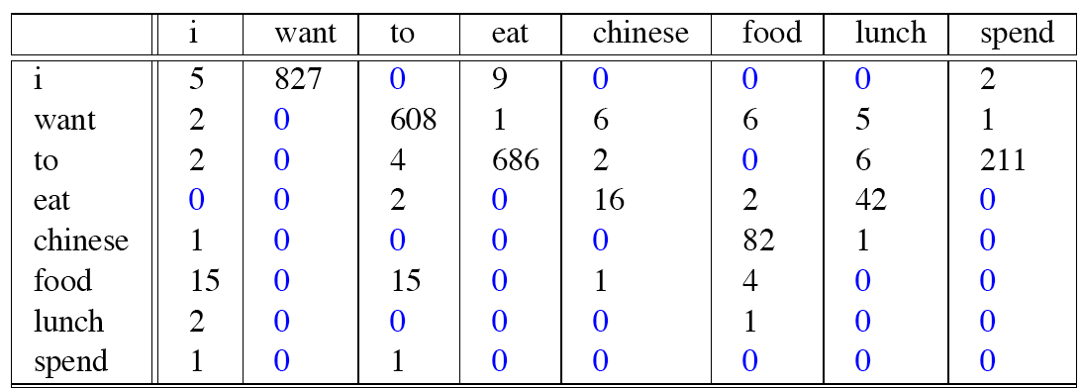
例：Berkeley Restaurant Project sentences
粗一元语法计数
粗二元语法计数
共9222条句子

Slide 27
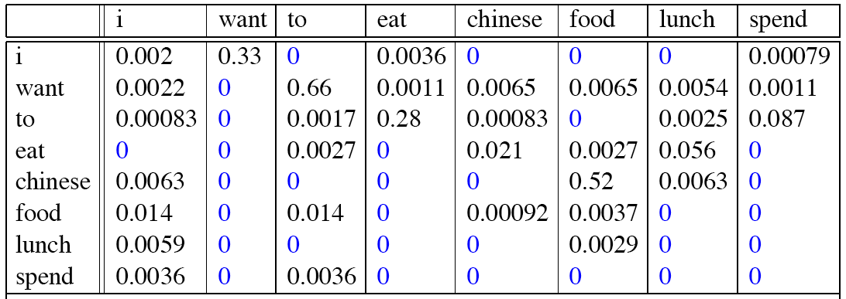
二元语法概率

Slide 28
最大似然估计存在的问题
例1
假设训练语料由下面3个句子构成
Father read Holy Bible
Mother read a text book
He read a book by grandpa
用最大似然估计的方法计算概率 p (Father read a book)

Slide 29

最大似然估计存在的问题
例2
假设训练语料由下面3个句子构成
Father read Holy Bible
Mother read a text book
He read a book by grandpa
用最大似然估计的方法计算概率 p (Grandpa read a book)
= 0$×⋯$

Slide 30
零概率产生的原因
反映了语言的规律性，即本来就不该出现
数据稀疏（Data Sparseness）
由于语言模型的训练文本T的规模及其分布存在着一定的局限性和片面性，许多合理的语言搭配现象没有出现在T中
仅靠增大语料库的规模，不能从根本上解决数据稀疏问题
解决办法
数据平滑技术
为了产生更准确的概率来调整最大似然估计的技术
基本思想：“劫富济贫”
Notes:
均匀（宗p78）

Slide 31
提纲
3.1 n元语法
3.2 数据平滑技术
3.3 组合估计
3.4 语言模型的性能评价

Slide 32
3.2 数据平滑技术
3.2.1 Laplace法则、Lidstone法则
3.2.2 Good-Turing估计
3.2.3 绝对折扣和线性折扣

Slide 33
3.2.1最简单的平滑技术—Laplace法则
例
序号 | w_{i-1} | w_{i} | C(w_{i-1}, w_{i}) | P_{MLE}(w_{i} / w_{i-1})
1 | 小明 | 写 | 50 | 50/100= 0.5
2 | 小明 | 看 | 40 | 40/100= 0.4
3 | 小明 | 吃 | 10 | 10/100= 0.1
4 | 小明 | 读 | 0 | 0/100= 0
总计 |  | 4 | 100 | 1

Slide 35
重新计算例1
p(Father read a book)
Father read Holy Bible
Mother read a text book
He read a book by Grandpa
MLE：
LAP：

Slide 36
重新计算例2
p( Grandpa read a book )
Father read Holy Bible
Mother read a text book
He read a book by Grandpa

Slide 37
比较
Father read Holy Bible
Mother read a text book
He read a book by Grandpa
句子 | 最大似然估计 | 加法平滑
p( Father read a book ) | 0.06 | 0.000060
p( Grandpa read a book ) | 0 | 0.000015

Slide 38
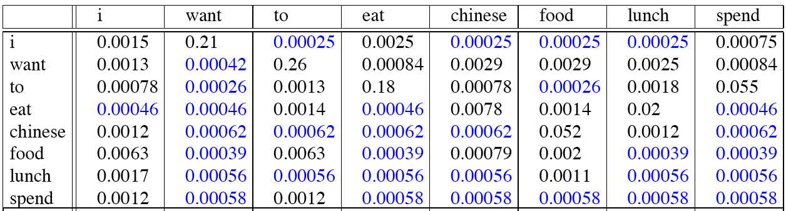
例：Berkeley Restaurant Project sentences
平滑前
平滑后

Slide 39


Laplace法则的一般形式（1814）
Lidstone法则
$${\text{w}}_{i}^{j}→w_{i}⋯w_{j}$$
${\text{p}}_{Lid}$ ($wi|w_{i−(n−1)}^{i−1}$)$=\frac{C\left(w_{i−(n−1)}^{i−1}\right)+δ}{\sum_{wi}{C\left(w_{i−(n−1)}^{i}\right)+δ}|V|}$
$=\frac{C\left(w_{i−(n−1)}^{i}\right)+δ}{C\left(w_{i−(n−1)}^{i−1}\right)+δ|V|}$

Slide 40
一元先验平滑

Slide 41
3.2.2 Good-Turing估计
1953年由I.J.Good引用Turing的方法提出来的
基本思想：
对于任何一个发生r次的事件（n元语法），都假设它发生r*次
例：“Sam I am I am Sam I do not eat”
I 3
sam 2
am 2
do 1
not 1
eat 1
n₁ = 3
n₂ = 2
n₃ = 1

Slide 42
3.2.2 Good-Turing估计
1953年由I.J.Good引用Turing的方法提出来的
基本思想：
对于任何一个发生r次的事件（n元语法），都假设它发生r*次
例
r 次数 | n_{r} 词数 | r*
0 | 60
1 | 50
2 | 40
3 | 30
4 | 20
5 | 10
总计 | V= 210
50/60=0.83
80/50=1.6
90/40=2.25
80/30=2.67
50/20=2.5
…
…

Slide 43
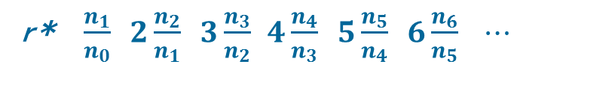
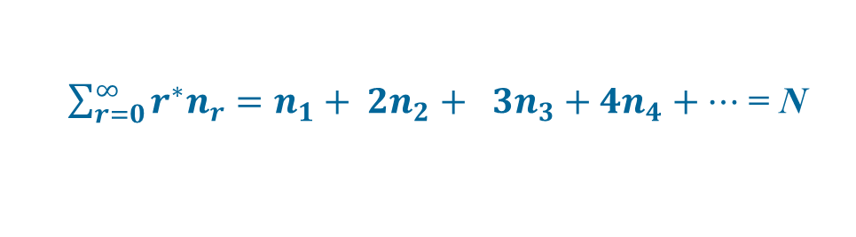
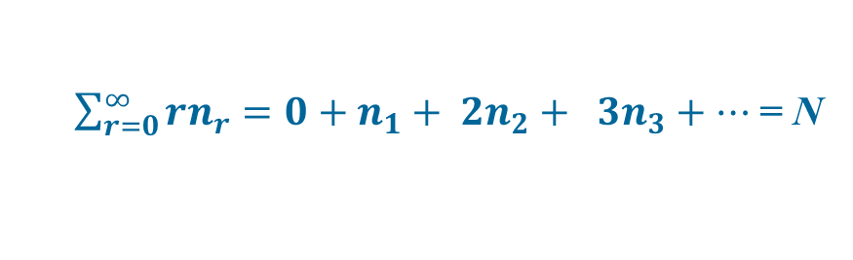
3.2.2 Good-Turing估计
1953年由I.J.Good引用Turing的方法提出来的
基本思想：
对于任何一个发生r次的事件（n元语法），都假设它发生r*次
$\sum_{r=0}^{∞}{rn_{r}}=0+n_{1}+ 2n_{2}+ 3n_{3}+⋯$= N
r | 0 | 1 | 2 | 3 | 4 | 5 | …
n_{r} | n₀ | n₁ | n₂ | n₃ | n₄ | n₅ | …
r* $\frac{n_{1}}{n_{0}} 2\frac{n_{2}}{n_{1}} 3\frac{n_{3}}{n_{2}}$ $4\frac{n_{4}}{n_{3}} 5\frac{n_{5}}{n_{4}} 6\frac{n_{6}}{n_{5}} ⋯$
$\sum_{r=0}^{∞}{r^{∗}n_{r}}=n_{1}+ 2n_{2}+ 3n_{3}+{4n}_{4}+⋯$ = N

Slide 44
存在的问题
当 k 较小时, n_{k} > n_{k+1}
当 k 较大时, 出现次数跳跃情况
《Tom Sawyer》
（71370词次）
词频 | 词频的频率
1 | 3993
2 | 1292
3 | 664
4 | 410
5 | 243
6 | 199
7 | 172
8 | 131
9 | 82
10 | 91
11-50 | 540
51-100 | 99
>100 | 102
总计 | 8018
N₁
N₂
N₃

Slide 45
事实上，并不是对所有计数r都使用上式计算
当r>k时，r*=r
Katz(1987)建议k的值取5
引入k以后的计算公式

Slide 46
次数来源于Church and Gale (1991)
2200万词AP 新闻报道
Count r | Good Turing r*
0 | .0000270
1 | 0.446
2 | 1.26
3 | 2.24
4 | 3.24
5 | 4.22
6 | 5.19
7 | 6.21
8 | 7.24
9 | 8.25

Slide 47
3.2.3 绝对折扣(absolute discounting)
Ney et al. ，1994
例
r（次数） | n_{r}（词数） | P_{MLE}(w) | P_{abs}(w) (δ=0.01)
0 | 16 | 0
1 | 10 | 0.02
2 | 6 | 0.04
3 | 5 | 0.06
4 | 2 | 0.08
5 | 1 | 0.10
总计 | V=40 N=50
(40-16)×0.01÷16÷50=0.0003
·
0.99/50=0.0198
1.99/50=0.0398
2.99/50=0.0598
3.99/50=0.0798
4.99/50=0.0998

Slide 48
线性折扣(linear discounting)
…
例
r | n_{r} | P_{MLE}(w) | P_{abs}(w) (δ=0.01) | P_{LD}(w) (α=0.01)
0 | 16 | 0
1 | 10 | 0.02
2 | 6 | 0.04
3 | 5 | 0.06
4 | 2 | 0.08
5 | 1 | 0.10
总计 | V=40 N=50
(40-16)×0.01÷16÷50=0.0003
0.01÷16=0.000625
·
0.99/50=0.0198
0.99×1÷50=0.0198
1.99/50=0.0398
0.99×2÷50=0.0396
2.99/50=0.0598
0.99×3÷50=0.0594
3.99/50=0.0798
0.99×4÷50=0.0792
4.99/50=0.0998
0.99×5÷50=0.0990

Slide 49
提纲
3.1 n元语法
3.2 数据平滑技术
3.3 组合估计
3.4 语言模型的性能评价

Slide 50

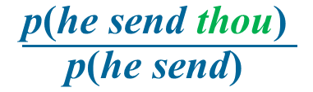
3.3 组合估计
基本思想
假定要在一批训练语料上构建三元语法模型，其中
C( he send the)=0
C( he send thou)=0
Lap、GT、abs： p( the | he send ) p( thou | he send )
=
$$\frac{\text{p}\text{(}\text{he} \text{send} \text{the}\text{) }}{\text{p}\text{(}\text{he} \text{send}\text{) }}$$
=
$\frac{\text{p}\text{(}\text{he} \text{send} \text{th}\text{ou}\text{) }}{\text{p}\text{(}\text{he} \text{send}\text{) }}$

Slide 51
3.3 组合估计
基本思想
假定要在一批训练语料上构建三元语法模型，其中
C( he send the)=0
C( he send thou)=0
Lap、GT、abs： p( the | he send ) p( thou | he send )
但是，直觉上应该有： p( the | he send ) > p( thou | he send )
因为C( send the) > C( send thou)
=
⇒ p_{ML}( the | send ) > p_{ML}( thou | send )
当没有足够的语料估计高阶模型的概率时，
低阶模型往往可以提供有用的信息

Slide 52
常用的组合估计模型
Interpolation（线性插值）
混合 unigram, bigram, trigram
Backoff（回退）
trigram可靠的话先使用
否则 使用bigram, 否则unigram

Slide 53
3.3.1 线性插值
线性插值的提出
F.Jelinek & R.L.Mercer，1980年
基本思想
混合 unigram, bigram, trigram

Slide 54
三元语法的线性插值
假设C( he send the)= C( he send thou)=0
$p_{interp}\left(\text{the}\text{ | }\text{he} \text{send}\right)=λ_{3}\frac{\text{C}\text{(}\text{he} \text{send} \text{the}\text{) }}{\text{C} \text{(}\text{he} \text{send}\text{) }}+λ_{2}\frac{\text{C}\text{(}\text{send} \text{the}\text{) }}{\text{C} \text{(}\text{send}\text{) }}$+$λ_{1}\frac{\text{C}\text{(}\text{the}\text{) }}{\text{N} }$
$p_{interp}\left(\text{th}\text{ou}\text{ | }\text{he} \text{send}\right)=λ_{3}\frac{\text{C}\text{(}\text{he} \text{send} \text{th}\text{ou}\text{) }}{\text{C} \text{(}\text{he} \text{send}\text{) }}+λ_{2}\frac{\text{C}\text{(}\text{send} \text{th}\text{ou}\text{) }}{\text{C} \text{(}\text{send}\text{) }}$+$λ_{1}\frac{\text{C}\text{(}\text{th}\text{ou}\text{) }}{\text{N} }$

Slide 55
三元语法的线性插值
二元语法的线性插值

Slide 56
提纲
3.1 n元语法
3.2 数据平滑技术
3.3 组合估计
3.4 语言模型的性能评价

Slide 57
3.4 语言模型的性能评价
如何来评价语言模型的好坏?
“真的”或“高频”句子计算概率高
高于“不符合语法规范”或“很少观察”的句子?
定义何种指标？

Slide 58
3.4 语言模型的性能评价
外部评估
将语言模型用于其他任务
拼写校正，语音识别，机器翻译等
评估任务在不同模型下的性能
根据任务的性能指标度量语言模型的好坏
不够客观；
内部评估
困惑度(perplexity)
评估结果不够精确
除非测试数据集与训练数据集相符合
仅仅指导性评估

Slide 59
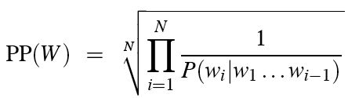
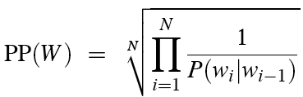
3.4 语言模型的性能评价
困惑度
Perplexity 测试集概率的倒数
二元语法

Slide 60
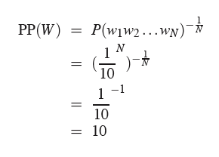
举例
句子由随机数字（0-9）组成
每一数字概率为1/10，则困惑度为多少?

Slide 61
举例
举例：150万词WSJ语料库得到的不同n-gram 语言模型的困惑度：
Unigram:962
Bigram:170
Trigram:109

Slide 62
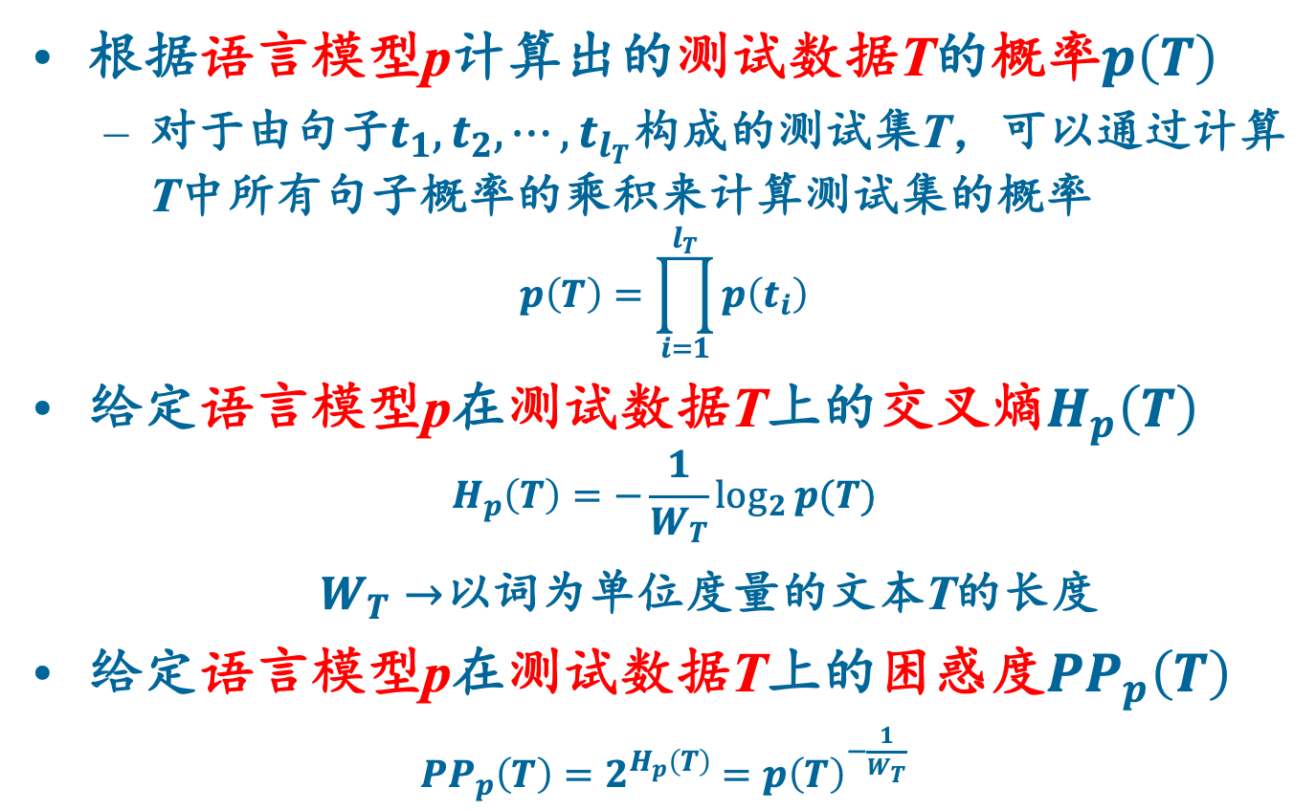
3.4 语言模型的性能评价
根据语言模型p计算出的测试数据T的概率$p\left(T\right)$
对于由句子$t_{1},t_{2},{⋯,t}_{l_{T}}$构成的测试集T，可以通过计算T中所有句子概率的乘积来计算测试集的概率
$$p\left(T\right)=\prod_{i=1}^{l_{T}}{p\left(t_{i}\right)}$$
给定语言模型p在测试数据T上的交叉熵$H_{p}\left(T\right)$
$$H_{p}\left(T\right)=−\frac{1}{W_{T}}\log_{2}{p(T)}$$
$W_{T}→$以词为单位度量的文本T的长度
给定语言模型p在测试数据T上的困惑度${PP}_{p}\left(T\right)$
${PP}_{p}\left(T\right)=2^{H_{p}\left(T\right)}$ $={p\left(T\right)}^{−\frac{1}{W_{T}}}$
在英语文本中，N元语法模型计算出来的困惑度范围大约为50至1000，对应的交叉熵范围为6至10

Slide 63
本章小结
n元语法
数据平滑技术
Laplace法则（ 1814 ）
Good-Turing估计（1953）
绝对折扣和线性折扣（ H.Ney,1994 ）
组合估计
删除差值（ Jelinek-Mercer , 1980 ）
语言模型的性能评价

Slide 64
结束

